Slide 1
Abstract Factory Kit

Slide 2
Allgemeines
Schnittstelle zur Erzeugung von Objekten
Konkrete Klassen zur Erzeugung werden nicht näher festgelegt
Wird auch als „Factory of Factories“ bezeichnet
Abstract Factory erzeugt Factory, die dann das Objekt erzeugt
Ist ein Erzeugungsmuster

Slide 3
Motivation

Slide 4
Verwandte Patterns
Abstract Factory Klassen sind implementiert durch
Factory Method
Prototype
Konkrete Factory Klassen → Singleton

Slide 5
Anwendungsfälle des Patterns
System unabhängig von der
Erzeugung
Zusammenstellung
Darstellung seiner Objekte
Gruppe von ähnlichen Objekten, die gemeinsam benutzt werden
Bereitstellung einer Klassenbibliothek
Öffentliche Interfaces
Private Implementierungen

Slide 6
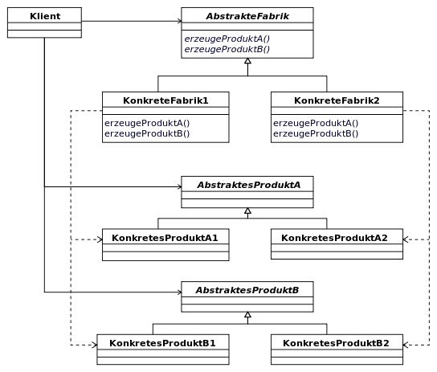
UML Diagramm vom Abstract Factory Pattern

Slide 7
Vorteile
Isolation der konkreten Klassen
Client überlässt Erstellung der Objekte der Factory
Objekte können einfach ausgetauscht werden
Einfaches Tauschen der konkreten Factory
Konsistenz der Objekte
Objekte der Factory sind so designed, um zusammenarbeiten zu können

Slide 8
Nachteile
Erweiterbarkeit aufwändig
Anpassung von
Abstract Factory
Interface
Subklassen
Lesbarkeit erschwert
Code hinter Abstraktion
„Anti-pattern“ bei falscher Nutzung
Sogenanntes Bad-Programming-Practice
OOP → Aufteilung | Anti-pattern → Ein Objekt, das alle Aufgaben übernimmt

Slide 9
Unterschied Factory – Abstract Factory
Factory Methode <-> Abstract Factory Klasse
Factory Methode kann von Subklassen überschrieben werden
Abstract Factory überträgt Verantwortung der Objektinitialisierung an Subklassen

Slide 10
Komponenten der Abstract Factory
Interface
Konkrete Klassen, die das Interface implementieren
Abstrakte Klasse → Abstract Factory
Konkrete Factories, die von abstrakter Factory abgeleitet sind
Factory Producer, der einem die konkreten Factories erzeugt

Slide 11
Realisierung

Slide 12
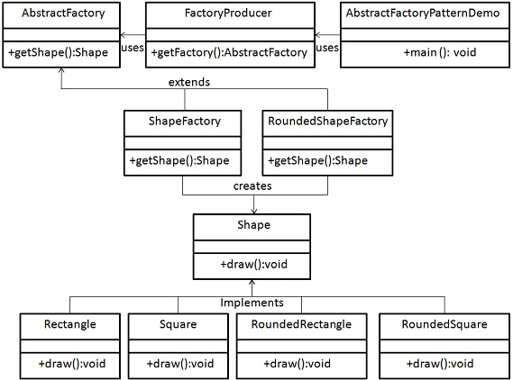
Beispiel

Slide 13
Eigenes Beispiel - Fahrzeugverwaltung
ASP.NET Webforms Anwendung
Zugriff auf Fahrzeugdatenbank
PKW
LKW
Traktor
Motorrad
Verkauf von Fahrzeugen
Privatpersonen
Firmen

Slide 14
Quellen
https://www.tutorialspoint.com/design_pattern/abstract_factory_pattern.htm
https://www.philipphauer.de/study/se/design-pattern/abstract-factory.php
https://de.wikipedia.org/wiki/Abstrakte_Fabrik
https://refactoring.guru/design-patterns/abstract-factory
https://www.geeksforgeeks.org/abstract-factory-pattern/
https://stackoverflow.com/questions/5739611/differences-between-abstract-factory-pattern-and-factory-method
https://www.quora.com/What-are-the-pros-and-cons-of-the-factory-design-pattern

